Slide 1
Modul B
Integrirana vezja
Načrtovanje digitalnih elektronskih sistemov
Digitalna vezja
Delitev digitalnih vezij

Slide 2
Delitev digitalnih vezij
Standardna
vezja
mikroprocesorji
pomnilniki
logična vrata
Specialna
vezja
grafični procesor
komunikacijski
vmesnik
namenjena za uporabo v različnih napravah
univerzalna
poceni
lahko dostopna
narejena za točno določen namen
so boljša kot standardna
zelo draga v majhnih količinah
dolgotrajna izdelava
Digitalna vezja
Tehnologija specialnih vezij

Slide 3
Tehnologija specialnih vezij
Kako lahko izdelamo specialno vezje?
Specialna
vezja
Programirljiva
vezja
Polnaročniška
vezja
Naročniška
vezja
uporabimo že narejeno
vezje, ki ga le še
programiramo
uporabimo že
pripravljene dele
izdelamo vsak
detajl
Zmogljivost vezja, cena, čas izdelave
Digitalna vezja
Specialna vezja

Slide 4
Specialna vezja
I Izvedba specialnih vezij
Naročniška vezja
Polnaroč. vez.
Osnova: Celice
Osnova: Polje
Standardne c.
Makro celice
Polja vrat
FPGA vezja
Digitalna vezja
Naročniška vezja

Slide 5
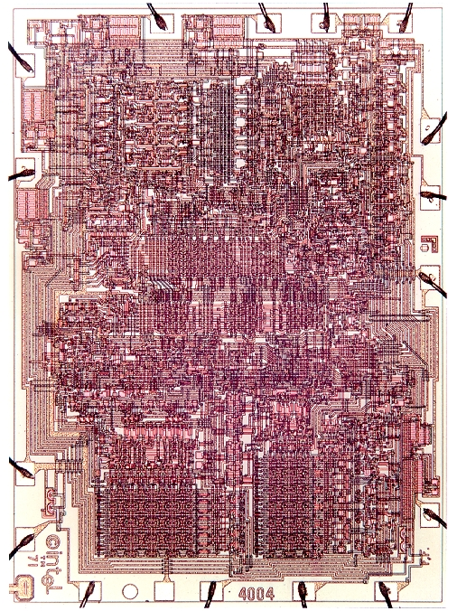
Naročniška vezja
Intel 4004
(1971)
Digitalna vezja
Zasnova naročniških vezij

Slide 6
Zasnova naročniških vezij
Programski paket
Magic
(J. Ousterhout,
UC Berkeley)
Digitalna vezja
Snovanje na abstraktnem nivoju

Slide 7
Snovanje na abstraktnem nivoju
U_{DD}
3
Vhod
Izhod
- Brez dimenzij
- Važna je le topologija
- Končna geometrija vezja je
generirana programsko (ChipWise)
1
Gnd
Digitalna vezja
Primeri naročniških vezij

Slide 8
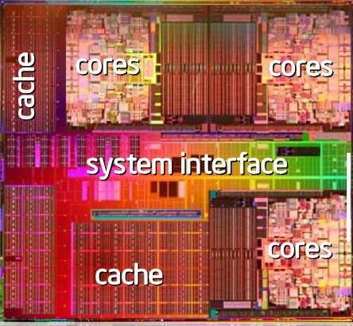
Primeri naročniških vezij
Digitalna vezja
Standardne celice
Courtesy Intel

Slide 9
Standardne celice
Prevezave
Logična celica
Povezovalni
kanal
Vrstice
celice
Funkcijski
modul
Digitalna vezja
Standardne celice (primer)
Functional
module
(RAM,
multiplier,
…
)
Routing
channel
Logic cell
Feedthrough cell
Rows of cells
Routing channel
requirements are
reduced by presence
of more interconnect
layers

Slide 10
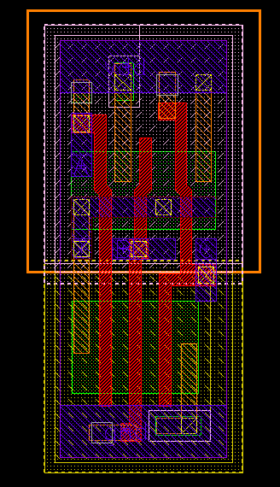
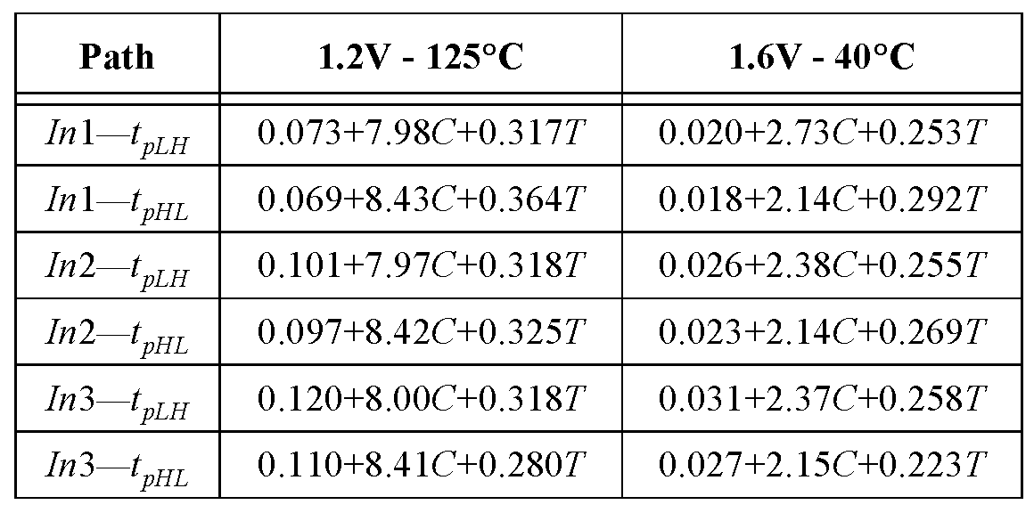
Primer standardne celice
3-vhodna NE-IN celica
(ST Microelectronics):
C = Bremenska kapacitivnost
T = vhodni čas naraščanje/padanja
Digitalna vezja
Avtomatsko generirane celice
Functional
module
(RAM,
multiplier,
…
)
Routing
channel
Logic cell
Feedthrough cell
Rows of cells
Routing channel
requirements are
reduced by presence
of more interconnect
layers

Slide 11
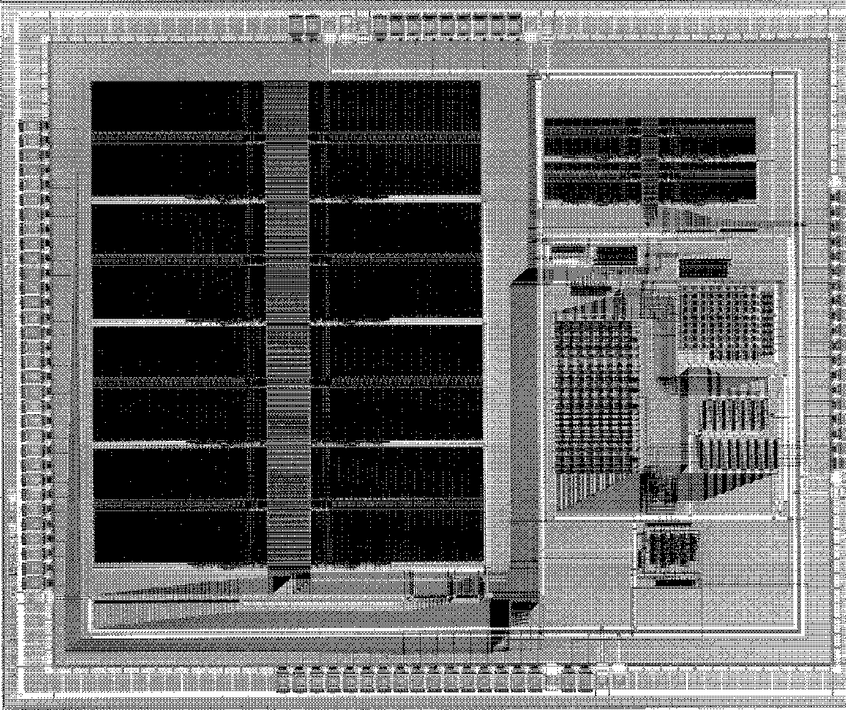
Avt. gener. celice (primer)
SRAM
SRAM
Podatkovna vodila
Povezovalni kanal
Standardne celice
Video-enkoder čip
Digitalna vezja
Polja vrat (Gate Arrays)
Functional
module
(RAM,
multiplier,
…
)
Routing
channel
Logic cell
Rows of cells
l
Routing channel
requirements are
reduced by presence
of more interconnect
layers

Slide 12
Polja vrat (Gate Arrays)
polisilicij
V_{DD}
kovina
Vrstice
nepovezanih
celic
Nepovezana
celica
GND
možni
spoj
In
1
In
2
In
3
In
4
Povezovalni
kanal
Povezana
celica (4-vh. NE-ALI)
Izhod
Digitalna vezja
Polja vrat (Gate Arrays)
Functional
module
(RAM,
multiplier,
…
)
Routing
channel
Logic cell
Rows of cells
l
Routing channel
requirements are
reduced by presence
of more interconnect
layers

Slide 13
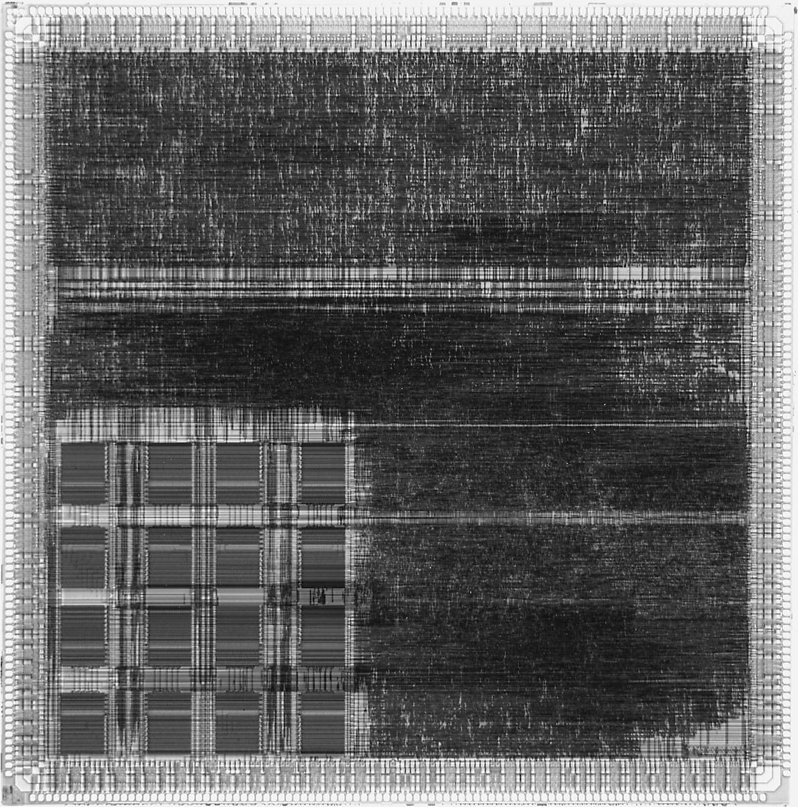
Polja vrat (Gate Arrays)
Polja vrat
Pomnilniško
vezje
LEA300K
Digitalna vezja
Programirljiva vezja
Functional
module
(RAM,
multiplier,
…
)
Routing
channel
Logic cell
Rows of cells
l
Routing channel
requirements are
reduced by presence
of more interconnect
layers

Slide 14
Načrtovanje digitalnih vezij
Za načrtovanje kompleksnih digitalnih vezij potrebujemo visokonivojski pristop
Pomagamo si s programsko opremo za načrtovanje digitalnih vezij
Načrtovanje digitalnih vezij
Prototipni sistem za izdelavo vezij

Slide 15
Postopek načrtovanja vezij
Specifikacija
Opis funkcijskega
delovanja vezja
Prevajanje
opisa delovanja
Logična sinteza
Simulacija
Načrtovanje digitalnih vezij
Postopek načrtovanja

Slide 16
Postopek načrtovanja
Sinteza
geometrije vezja
Simulacija
geometrije vezja
Izdelava vezja
Testiranje
vezja
Načrtovanje digitalnih vezij
Opis delovanja vezja

Slide 17
Opis delovanja vezja
Primerjalnik dveh dvobitnih števil:
Zapis v jeziku za opis delovanja vezja
(HDL, Hardware Description Language)
- VHDL
- Verilog
- jeziki v raznih akademskih okoljih
Načrtovanje digitalnih vezij
Primer opisa vezja

Slide 18
Primer opisa vezja
CIRCUIT PRIMERJALNIK
VAR:
A ARRAY[0..1] OF INPUT;
B ARRAY[0..1] OF INPUT;
Q ARRAY[0..1] OF OUTPUT;
BEGIN
IF (A==B) THEN Q=0;
ELSE BEGIN
IF (A > B) THEN Q=1
ELSE
Q=2;
END;
END.
Načrtovanje digitalnih vezij
Prevajanje opisa delovanja

Slide 19
Prevajanje opisa delovanja
- za kombinacijska vezja dobimo opis v obliki pravilnostne tabele
- sekvenčna vezja v obliki enačb za prehod med posameznimi stanji.
Za dani primer:
a1 a0 b1 b0 q1 q0
0 0 0 0 0 0
0 0 0 1 1 0
0 0 1 0 1 0
0 0 1 1 1 0
.. .. .. .. .. ..
.. .. .. .. .. ..
1 1 1 0 0 1
1 1 1 1 0 0
Načrtovanje digitalnih vezij
Logična sinteza

Slide 20
Logična sinteza
1. Logična minimizacija (2-nivojska oblika)
2. Večnivojska logična sinteza
3. Tehnološka preslikava
Logična minimizacija
- minimizirati dvonivojsko logično funkcijo
- NP zahteven problem
- obstaja vrsta izpolnjenih programskih orodij (ESPRESSO)
q₁ = a’₁a’₀b’₁b₀ + a’₁a’₀b₁b’₀ + a’₁a’₀b₁b₀ + a’₁a₀b₁b’₀ + a’₁a₀b₁b₀ + a₁a’₀b₁b₀
q₀ = a’₁a₀b’₁b’₀ + a₁a’₀b’₁b’₀ + a₁a’₀b’₁b₀ + a₁a₀b’₁b’₀ + a₁a₀b₁b’₀ + a₁a₀b₁b’₀
q₁ = a’₁b₁ + a’₁a’₀b₀ + a’₀b₁b₀
q₀ = a₁b’₁ + a₁a₀b’₀ + a₀b’₁b’₀
Načrtovanje digitalnih vezij
Večnivojska logična sinteza

Slide 21
Večnivojska logična sinteza
1. Funkcijo predstavimo v večnivojski obliki
2. Obstajajo različne metode (algebraični, boolove, programski paket SIS)
a₁
a₀
q₁
b₁
b₀
q₀
- 8 2-vhodnih logičnih vrat na 5 logičnih nivojih,
- 6 (4) razvejitvenih vozlišč,
- največje število razvejitev je 2 (4).
Načrtovanje digitalnih vezij
Tehnološka preslikava

Slide 22
Tehnološka preslikava
1. Logično vezje želimo predstaviti z elementi iz knjižnice
2. Omejeni smo z naborom elementov
3. Elementi (standardne celice) so vnaprej definirane (CMOS proces)
4. Vsi podatki za posamezne celice (zakasnitve, površina) so podani v knjižnici
Primer knjižnice standardnih celic:
Logične celice:
IN015 Inverter
AA025 2- vhodna IN vrata
…
AO035 3-vhodna ALI vrata
Periferne celice:
IB01C5 vhodna celica
OB03C5 izhodna celica
PP01C napajalna U_{DD} celica
PP02C napajalna GND celica
Načrtovanje digitalnih vezij
Podatki za načrtovalca

Slide 23
Podatki za načrtovalca
Primer 2-vhodnih IN vrat
a
b
q
AA025
a
q
a
b
q
b
Funkcija:
q = a & b
Širina: 12μm
Višina: 30 μm
Vhodne kapacitivnosti:
C_{a} = 0.12pF
C_{b} = 0.11pF
Zakasnitev celice:
t(CL) = 2.3ns + 2.7ns/pF * C_{L}[pF]
Načrtovanje digitalnih vezij
Tehnološko preslikano vezje

Slide 24
Tehnološko preslikano vezje
q₁
a₁
a₀
q₀
b₁
b₀
- 8 logičnih celic 5 logičnih nivojih
- 6 razvejitvenih vozlišč
- največje število razvejitev je 2.
Načrtovanje digitalnih vezij
Simulacija vezja

Slide 25
Simulacija vezja
Opis vezja
(stand. celic)
Testni vzorci
Program za
simulacijo vezja
Rezultati
(opozorila)
Relativno enostaven problem, linearna odvisnost od velikosti vezja
Danes v glavnem vzporedna simulacija.
2 vrsti simulacij:
- funkcijska simulacija
- časovna simulacija
Načrtovanje digitalnih vezij
Funkcijska simulacija

Slide 26
Funkcijska simulacija
- Najenostavnejši način simulacije.
- Za izbrani testni vzorec simulator poskuša ugotoviti stanje na
izhodu vezja.
- Simulacija se konča, ko so znane vse vrednosti.
0
1
q₁
0
a₁
1
1
0
a₀
q₀
b₁
1
1
0
0
0
1
0
b₀
Načrtovanje digitalnih vezij
Izvedba simulacije

Slide 27
Izvedba simulacije
0-1
1
q₁
0
a₁
1
1
0
a₀
q₀
b₁
1
1-0
0
0
0
1-0
0-1
b₀
0-1
1
1
q₁
0
a₁
1
0
a₀
q₀
0
b₁
1
0
0
1-0
0-1
b₀
1-0
Načrtovanje digitalnih vezij
Načrtovanje geometrije vezje

Slide 28
Načrtovanje geometrije vezja
Celice obsegajo:
- logične celice (logična vrata, flip-flopi)
- periferne celice (vhodno-izhodne celice, napajalne celice)
- testne celice (kontrola tehnološkega procesa)
Glavna lastnost:
- vse celice imajo enako višino,
- priključki za povezave so na obeh robovih celice,
- napajalna vodila za U_{DD} in U_{SS} so na točno določeni višini.
Načrtovanje digitalnih vezij
Načrtovanje geometrije vezja

Slide 29
Načrtovanje geometrije vezja
a
b
q
a
b
c
q
a
b
q
AA025
AA035
AO025
a
b
q
a
b
c
q
a
b
q
a
b
c
q
a
b
q
a
b
q
AA025
AO025
AO035
a
b
q
a
b
q
a
b
c
q
Načrtovanje digitalnih vezij
Načrtovanje geometrije vezja

Slide 30
Načrtovanje geometrije vezja
Načrtovanje digitalnih vezij
Načrtovanje s standardnimi celicami

Slide 31
Načrtovanje s standardnimi celicami
- Predstavlja ugodno razmerje med ceno vezja (stroški načrtovanja
in izdelave) in lastnosti delovanja vezja.
- Večina orodij (akademskih in profesionalnih) za načrtovanje
integriranih vezij podpira načrtovanje v arhitekturi standardnih
celic.
- Postopek načrtovanja je relativno enostaven.
- Odvisnost od proizvajalca integriranega vezja - uporabimo lahko
le standardne celice, ki jih določi proizvajalec.
Načrtovanje digitalnih vezij
Načrtovanje FPGA vezij

Slide 32
Programirljiva vezja
Poznamo več vrst programirljivih vezij
Programirljiva
vezja
Programirljiva
vezja
Enostavna
PAL, GAL
Kompleksna
CPLD
FPGA
FPGA
FPGA vezja so najbolj zmogljiva
z njimi lahko naredimo celo mikroprocesorje po lastni zamisli ipd.
Programirljiva vezja
Razvoj programirljivih vezij

Slide 33
Razvoj programirljivih vezij
“Klasična PLD vezja” - PAL, GAL, PALCE
Programirljiva IN - ALI matrika, na izhodih funkcij so lahko flip-flopi
Omejena zmogljivost, ker ne moremo poljubno povečevati PLD strukturo
površina vezja se veča s kvadratom števila vhodov in logika postane počasnejša
Programirljiva vezja
Enostavna programirljiva vezja

Slide 34
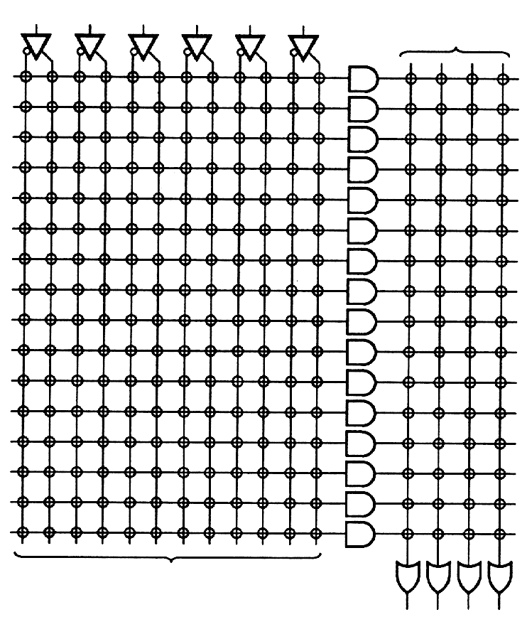
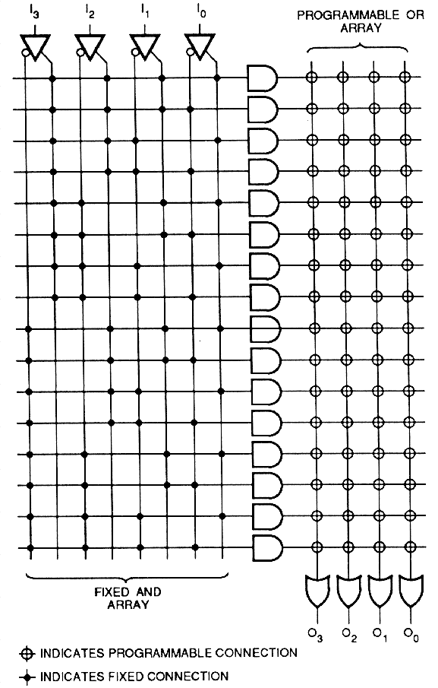
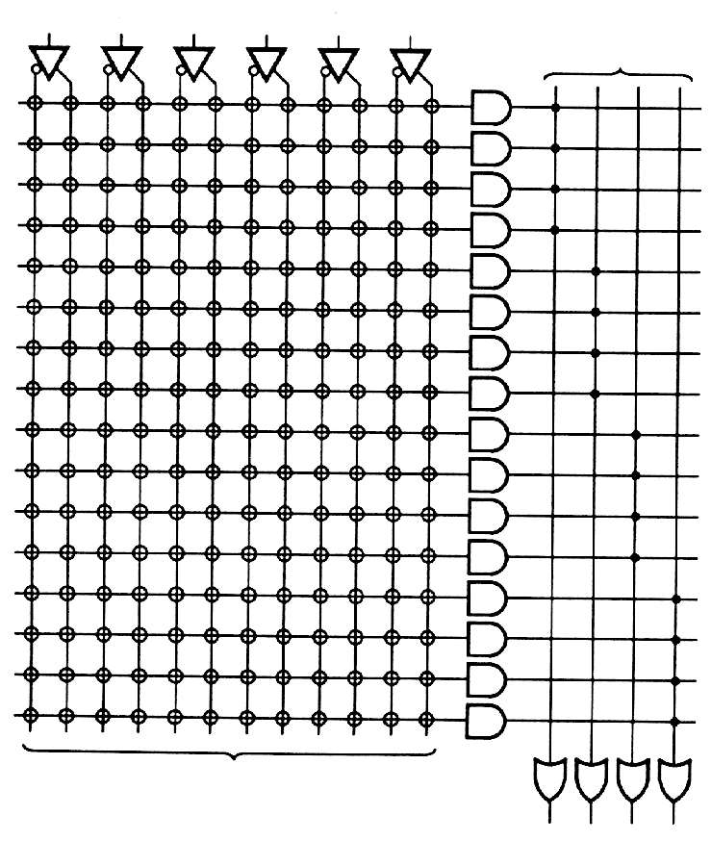
Enostavna programirljiva vezja
PLA
PROM
PAL
Programirljiva vezja
Vključitev makrocelic
Functional
module
(RAM,
multiplier,
…
)
Routing
channel
Logic cell
Rows of cells
l
Routing channel
requirements are
reduced by presence
of more interconnect
layers

Slide 35
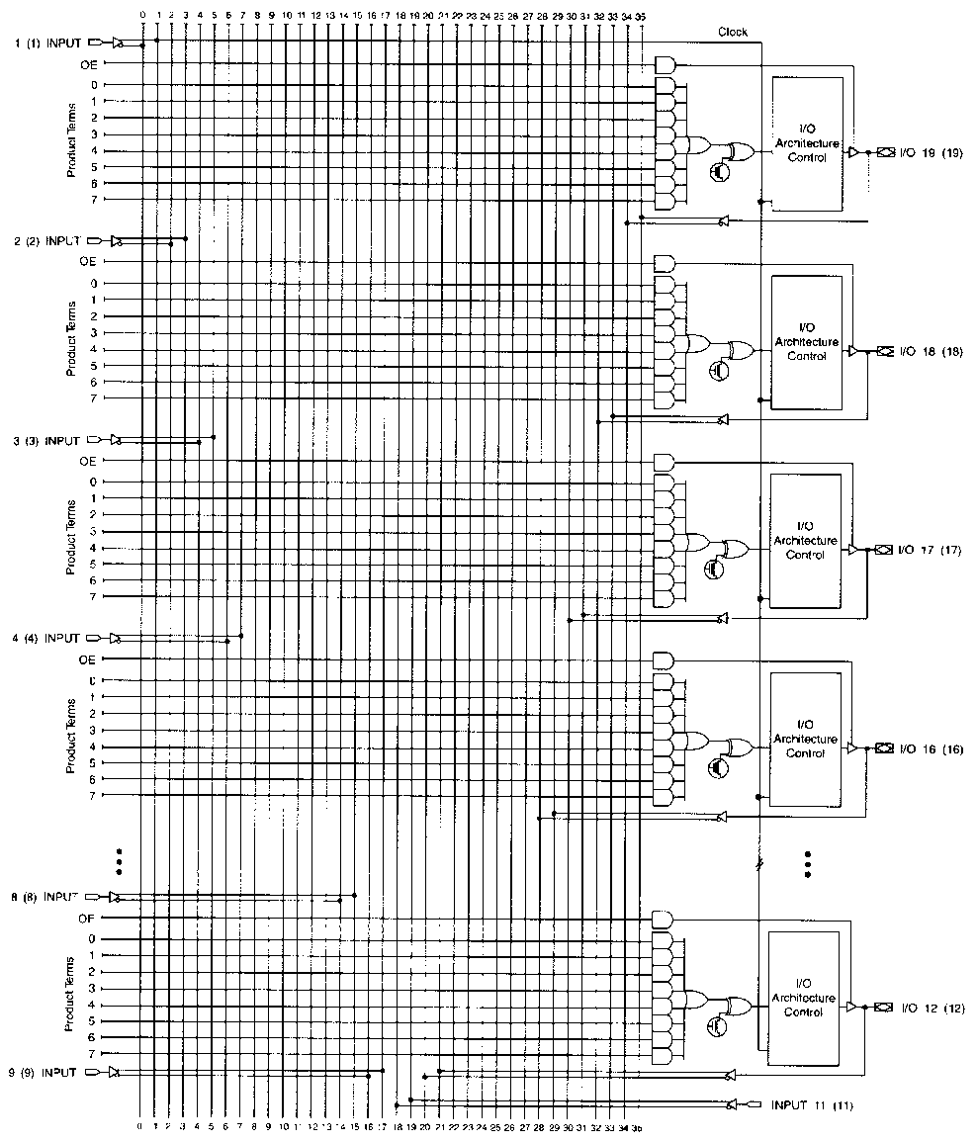
Vključitev makrocelic
Vhodi vezja
Makrocelice
Altera Corp.
Programirljiva vezja
Kompleksna PLD vezja
Functional
module
(RAM,
multiplier,
…
)
Routing
channel
Logic cell
Rows of cells
l
Routing channel
requirements are
reduced by presence
of more interconnect
layers

Slide 36
Kompleksna PLD vezja
“Kompleksna PLD vezja” - CPLD
Vsebujejo več PLD gradnikov z relativno majhnim številom povezav
Potrebujemo programsko opremo za delitev vezja na manjše PLD gradnike
Programirljiva vezja
FPGA vezja

Slide 37
FPGA vezja
“Električno programirljiva polja vrat” - FPGA
(električno programirljiva matrika vrat)
Pojavila so se istočasno s CPLD vezji
V primerjavi s CPLD vezji imajo več povezovalnih virov
Zelo veliko programirljivih blokov, ki imajo manjše število vhodov in 1 ali 2 flip-flopa
Programirljiva vezja
FPGA vezja (Actel)

Slide 38
FPGA vezja (Microsemi)
V/I Celice
Programiranje/Test/Diagnoza
Navpične povezave
Arhitektura kot pri
standardnih celicah
V/I Celice
V/I Celice
Vrstice logičnih celic
Povezovalni kanal
V/I Celice
Programirljiva vezja
Programirljivi stik
Functional
module
(RAM,
multiplier,
…
)
Routing
channel
Logic cell
Rows of cells
l
Routing channel
requirements are
reduced by presence
of more interconnect
layers

Slide 39
Programirljivi stik
polisilicij
dielektrik
n
⁺
difuzijska plast
Ni stika najprej, s tokovnim pulzom ustvarimo kratek stik.
Programirljiva vezja
FPGA vezja (Actel)
Functional
module
(RAM,
multiplier,
…
)
Routing
channel
Logic cell
Rows of cells
l
Routing channel
requirements are
reduced by presence
of more interconnect
layers

Slide 40
FPGA vezja (Microsemi)
Programirljive povezave
Vhodno/izhodni pin
Cell
Varovalka
Vodoravne
povezave
Navpične povezave
Programirljiva vezja
Konfiguracija celice
Functional
module
(RAM,
multiplier,
…
)
Routing
channel
Logic cell
Rows of cells
l
Routing channel
requirements are
reduced by presence
of more interconnect
layers

Slide 41
Konfiguracija celice
Konfiguracija
A
B
S
F=
0
0
0
0
0
X
1
X
A
0
0
Y
1
Y
F
0
Y
X
XY
B
1
X
0
Y
XY
Y
0
X
XY
Y
1
X
X
+
Y
S
1
0
X
X
1
0
Y
Y
1
1
1
1
Programirljiva vezja
Konfiguracije celice (primer)
Functional
module
(RAM,
multiplier,
…
)
Routing
channel
Logic cell
Rows of cells
l
Routing channel
requirements are
reduced by presence
of more interconnect
layers

Slide 42
Konfiguracija celice (primer)
A0
0
Gnd
A0
0
1
x
B0
B0
1
0
0
S0
Izh
U_{DD}
S0
Izh
A1
0
1
U_{DD}
A1
0
1
1
Gnd
1
B1
B1
S1
x
S1
SA
y
SA
SB
Gnd
SB
Izh = x EX-ALI y
Programirljiva vezja
FPGA vezja (osnova RAM)
Functional
module
(RAM,
multiplier,
…
)
Routing
channel
Logic cell
Rows of cells
l
Routing channel
requirements are
reduced by presence
of more interconnect
layers

Slide 43
FPGA vezja (osnova RAM)
CLB
CLB
{
povezovalna matrika
Vodoravne
povezave
spojna točka
CLB
CLB
{
Navpični
povezovalni
kanal
Programirljiva vezja
FPGA vezja (osnova RAM)
Functional
module
(RAM,
multiplier,
…
)
Routing
channel
Logic cell
Rows of cells
l
Routing channel
requirements are
reduced by presence
of more interconnect
layers

Slide 44
FPGA vezja (osnova RAM)
Kombinacijska logika
Pomnilni element
R
A
Poljubna
funkcija
4 spremenlj.
D
in
R
B/Q
1
/Q
2
F
D
Q
1
C/Q
1
/Q
2
F
G
D
CE
F
A
Poljubna
funkcija
4 spremenlj.
B/Q
1
/Q
2
G
R
C/Q
1
/Q
2
F
D
Q
2
D
G
G
CE
E
Clock
CE
Xilinx
Programirljiva vezja
Tehnologija FPGA vezij
Functional
module
(RAM,
multiplier,
…
)
Routing
channel
Logic cell
Rows of cells
l
Routing channel
requirements are
reduced by presence
of more interconnect
layers

Slide 45
FPGA vezja
Sestavljena so iz matrike logičnih blokov
Povezovalno polje vsebuje veliko število povezav
Konfiguracijski pomnilni elementi določajo povezave in vsebino logičnih blokov
Programirljiva vezja
FPGA vezja proizvajalca Xilinx

Slide 46
FPGA vezja proizvajalca Xilinx
Zgradba Xilinx FPGA vezij
CLB - konfiguracijski logični bloki
vhodno / izhodni bloki
povezovalno polje
Npr. FPGA vezje Spartan XCS40 vsebuje:
matriko 28 x 28 CLB-jev
224 vhodno / izhodnih blokov
Programirljiva vezja
FPGA vezja Xilinx Spartan

Slide 47
FPGA vezja Xilinx Spartan
Na križiščih povezav so
MOS tranzistorji,
ki delujejo kot stikala
Med logičnimi bloki (CLB) je veliko povezovalno polje, ki vsebuje stikalne matrike na križiščih povezav
Programirljiva vezja
MOS tranzistor

Slide 48
MOS tranzistor
Tranzistorji v digitalnih vezjih delujejo kot stikala
Napetost 0V
(logična ničla)
Stikalo je
razklenjeno
0V
Napetost 5V
(logična enica)
Stikalo je
sklenjeno
5V
Programirljiva vezja
Določanje povezav

Slide 49
Določanje povezav
Vsak povezovalni tranzistor je priključen na svoj konfiguracijski pomnilni element
če je v element vpisana logična enica, je tranzistor odprt in povezava je vzpostavljena
Programirljiva vezja
Logični bloki (CLB)

Slide 50
Logični bloki (CLB)
Logični bloki vsebujejo tabele, s katerimi naredimo enostavne logične funkcije (IN, ALI …)
Programirljiva vezja
Načrtovanje digitalnih vezij

Slide 51
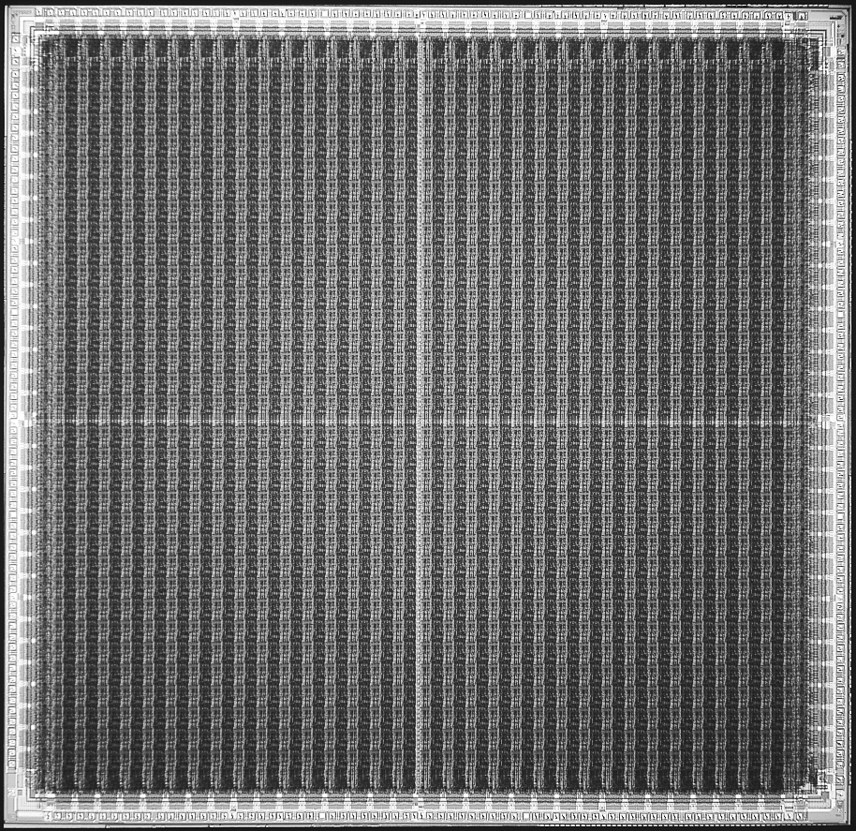
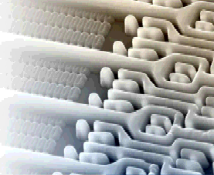
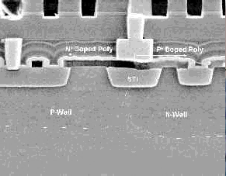
Tehnologija FPGA vezij
Geometrija FPGA vezja
površina
presek
Programirljiva vezja
FPGA vezja

Slide 52
Načrtovanje FPGA vezij
Današnji način načrtovanja vezij je neodvisen od končnega postopka izdelave (tehnologije)
Specifikacija
Izdelava
strukture
Programsko opremo za izdelavo vezij dobimo od proizvajalca FPGA vezij
Izdelava
gradnikov
Simulacija
Izdelava vezja
Načrtovanje digitalnih vezij
Načrtovanje FPGA vezij

Slide 53
Načrtovanje FPGA vezij
Izdelava vezja
FPGA
Prevajanje
ali sinteza
Razčlenitev vezja na osnovne gradnike (logične funkcije, flip-flope…)
Tehnološka
preslikava
Preslikava gradnikov v logične bloke
Razmeščanje
in povezovanje
Izdelava načrta povezav znotraj FPGA vezja
Konfiguracijska
datoteka
Programiranje
Načrtovanje digitalnih vezij

